Slide 1
神迹奇事会随着
神的话语而来
新酒要裝入新皮袋中 (VI)
約翰福音4:43-54

Slide 2
約翰福音 4：43-54
43 过了那两天，耶稣离了那地方，往加利利去。44 因为耶稣自己作过见证说：“先知在本地是没有人尊敬的。”

Slide 3
45 到了加利利，加利利人既然看见他在耶路撒冷过节所行的一切事，就接待他，因为他们也是上去过节。46 耶稣又到了加利利的迦拿，就是他从前变水为酒的地方；

Slide 4
有一个大臣，他的儿子在 迦百农患病。47 他听见耶稣从犹太到了加利利，就来见他，求他下去医治他的儿子，因为他儿子快要死了。48 耶稣就对他说：“若不看见神迹奇事，你们总是不信。”

Slide 5
49 那大臣说：“先生，求你趁着我的孩子还没有死，就下去。” 50 耶稣对他说：“回去吧，你的儿子活了！” 那人信耶稣所说的话，就回去了。51 正下去的时候，他的仆人迎见他，说他的儿子活了。

Slide 6
52 他就问什么时候见好的。他们说：“昨日未时热就退了。” 53 他便知道这正是耶稣对他说“你儿子活了”的时候；他自己和全家就都信了。54 这是耶稣在加利利行的第二件神迹，是他从犹太回去以后行的。

Slide 7
從迦拿到耶路撒冷，到猶太地，經撒瑪利亞…再回到加利利的迦拿。
從門徒，到尼哥底母，到撒瑪利亞婦人和敘加城的人，到迦百農來的貴族，很多人信了耶穌。

Slide 8
這段經文應該是耶穌第一次宣教旅程的總結。
因此，這段經文應該和上文的撒種與收割有關。

Slide 9
以賽亞書 9章
1 但那受過痛苦的，必不再見幽暗。從前神使西布倫地，和拿弗他利地被藐視，末後卻使這沿海的路，約但河外，外邦人的加利利地，得著榮耀。

Slide 10
2 在黑暗中行走的百姓，看見了大光，住在死蔭之地的人，有光照耀他們。3 你使這國民繁多，加增他們的喜樂，他們在你面前歡喜，好像收割的歡喜，像人分擄物那樣的快樂。

Slide 11
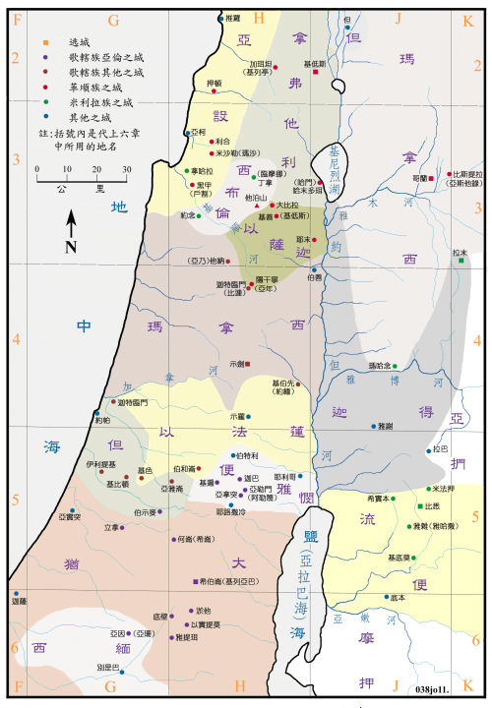

Slide 12
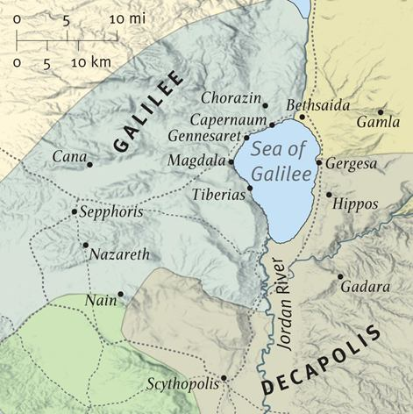

Slide 13
若第一個神蹟所宣告的信息是彌賽亞的來臨，彌賽亞時代的開始；那麼第二個神蹟所宣告的信息又是什麼呢?

Slide 14
神迹奇事能引发兴趣，却不能激发持久的信心。 (43-45)

Slide 15
馬太福音13：53-58
“53 耶穌說完了這些比喻，就離開那裡，54 來到自己的家鄉，在會堂裡教訓人，甚至他們都希奇，說：這人從那裡有這等智慧，和異能呢。

Slide 16
55 這不是木匠的兒子麼，他母親不是叫馬利亞麼，他弟兄們不是叫雅各，約西，西門，猶大麼。 56 他妹妹們不是都在我們這裡麼，這人從那裡有這一切的事呢。

Slide 17
57 他們就厭棄他。耶穌對他們說：大凡先知，除了本地本家之外，沒有不被人尊敬的。58 耶穌因為他們不信，就在那裡不多行異能了。”

Slide 18
加利利人的心态
他们对耶稣的教导与他所行的神迹奇事感到震撼
他们想到耶稣基督的家庭与成长环境
他们就厌弃他 (不服气；不觉得他有什么了不起)

Slide 19
神迹 ≠ 神成就了我們盼望祂做成的事
(The signs of God working is not in the fulfillment of what we have wished)

Slide 20
神迹 = 神成就了祂所宣告，所應許的事
(The signs of God working is in the fulfillment of what He had declared and promised. It’s the mark of His workmanship)

Slide 21
没有神的话语就没有神迹奇事；有神的话语才有神迹奇事 (46-51)

Slide 22
“那人信耶穌所說的話，就回去了”
==》 信心必須有行動配合才能顯明出來，才有證據。

Slide 23
信心的成長是從相信耶穌所說的話，到相信耶穌是誰，乃至於接受祂做我們生命的主。

Slide 24
信心的根基不是在于神迹奇事，而是在于神的话语 (52-54)

Slide 25
“他自己和全家就都信了!” …and he himself believed, and his whole household.
==》信了什么?

Slide 26
在這彌賽亞的世代，人還是想要看神迹奇事；但我們必須要傳講神的話語。
畢竟，人得救是因為相信神的話語，而不是因為看了神迹。

Slide 27
約翰福音的寫作目的
耶穌在門徒面前，另外行了許多神蹟，沒有記在這書上。但記這些事，要叫你們信耶穌是基督，是神的兒子，並且叫你們信了他，就可以因他的名得生命。 (20:30-31)

Slide 28
我們要傳講神的話語，宣告神所宣告的，世人才能看見神的作為。
結語

Slide 29
請家長們前往兒童部
去接您們的孩子!
溫馨提醒：

Slide 30
儿童事工
超人
你在哪里？

Slide 31
爱主
爱人
爱做手工
爱笑
傻傻的
能把食物煮熟
嗓子可以发声
爱吃零食
爱聆听
说某种语言
爱玩
爱玩游戏
手脚能动
你就是儿童事工超人！

Slide 32
耶穌說 ：
“讓小孩子到我這裡來 ，不要禁止他們； 因為在天國的，正是這樣的人。” - 馬 太 福 音 19:14
肯尼迪总统说：
“儿童是世界最宝贵的资源。。。”
我们基督徒也要说：
“儿童是神国度最宝贵的资源。。。”
可是，不要只说不行动啊！

Slide 33
诚意邀请你来发掘你的超能力！
儿童事工简介会
新旧超人，请选一次参加
8/27/17 11:20-12:00
9/16/17 11:20-12:00
Room 117
保证准时结束

Slide 34
歡迎新朋友

Slide 35
家事報告
08.27.2017

Slide 36
CORI Form (犯罪記錄資料)
只需要您3分鐘的時間填表(帶著您的ID)
所有受薪同工 – 教牧同工，教會幹事
所有長老，執事
所有兒童部與青少年部同工
所有VBS同工

Slide 37
執事提名委員會會友代表
由各團契推薦的會友中抽出兩位代表會友參與新執事提名

Slide 38
教會退修會
報名截止日期：8/28
已報名人數：102成人, 25青少年, 26長輩, 28兒童, and 4幼兒
尚未繳費者，請於會後向主辦單位負責同工繳費
兒童事工需要支援

Slide 39
王忠欣弟兄福音事工報告
於崇拜聚會結束之後，立即進行

